Slide 1
Моя программа
Я создал программу про рождаемость и смертность в Азии

Slide 2
ГИПОТЕЗА: в Азии(на ex.Ближнем Востоке) рождаемость больше, чем смертность.
Чтобы подтвердить или опровергнуть эту гипотезу я с помощью круговой диаграммы сравнил рождаемость и смертность в этом регионе.

Slide 3
Язык программирования и библиотеки
Язык программирования – Python
Библиотеки – Pandas(для анализа данных), Matplotlib(для создания диаграммы)

Slide 4
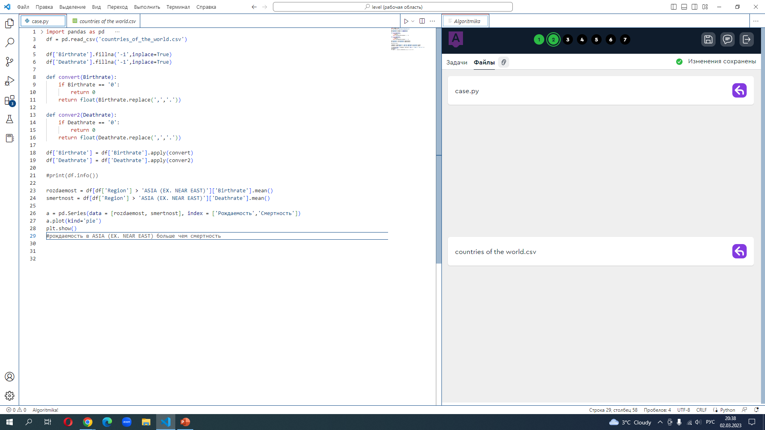
Фрагменты кода
Для очистки данных(рождаемость, смертность)
Для создания круговой диаграммы

Slide 5
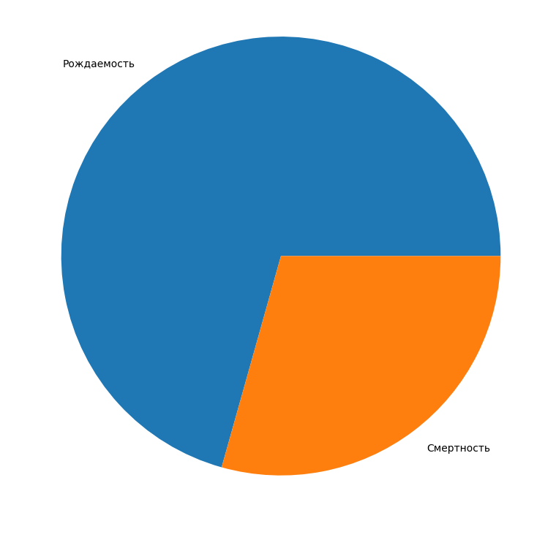
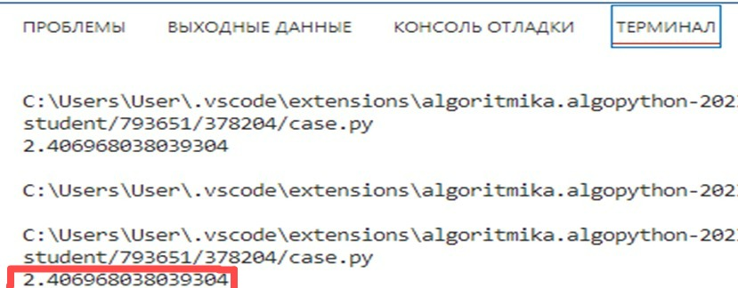
Гипотеза подтверждена
Судя по диаграмме, рождаемость больше смертности
И действительно, если в коде написать «print(rozdaemost/smertnost)», появится следующий результат:

Slide 6
Вывод
Гипотеза подтверждена. Рождаемость в Азии примерно в 2,4 раза больше смертности.
Эмир

